Slide 1
Математическая мозаика «Снежный барс»
М-5-6 кл.
«Все действия с десятичными дробями»
Автор материала:
Медведева Татьяна Александровна,
учитель ВКК
МБОУ Арбатская средняя школа
Таштыпского района
Республики Хакасия
Арбаты – 2019г.

Slide 2
Математическая мозаика
Задание на карточке каждому.
Задания выдаются в произвольном порядке. (Если в печатном варианте, то, соответственно, на 1 стороне – картинка, на второй – ответы на примеры в зеркальном порядке).
Выполнив задание, подойти к доске, найти свой ответ, написанный на карточке, и перевернуть его (каждый прямоугольник с ответом – триггер).

Slide 3
Математическая мозаика
Если работа будет выполнена правильно, то в результате решения всех примеров
появится рисунок тотемного животного, живущего высоко в горах среди снежных вершин. Он занесен в Красную книгу России и Хакасии. Его изображение есть на гербе Хакасии.
При проведении самоконтроля использовать слайды №6 и №8. Остальные можно скрыть или удалить (по желанию).

Slide 4
Задания математической мозаики
3,8*(8,57+9,585 : 4,5) | (2,6*1,34 -2,269):4,5 | 15,64:(4,2-1,9)*0,1
(2,3*1,18-1,419):3,7 | (2,7*2,38-2,55):6,8 | 4,5*(104,72:37,4-0,28)
(2,4:1,2-1,3):3,5 | 6,72:0,24*0,15+3,8 | 5,1*(5,15:2,5-1,86)
10*(35,712:4,8+3,36) | 3,9*0,5+3,22:2,8 | 14,58:3,6+5,5*60,2
Notes:
Задания выдаются в произвольном порядке. Если в печатном варианте, то, соответственно, на 1 стороне – картинка, на второй – примеры в зеркальном порядке

Slide 5
Задания математической мозаики
3,8*(8,57+9,585 : 4,5) = = 40,66 | (2,6*1,34 -2,269):4,5 = = 0,27 | 15,64:(4,2-1,9)*0,1 = = 0,68
(2,3*1,18-1,419):3,7 = = 0,35 | (2,7*2,38-2,55):6,8 = = 0,57 | 4,5*(104,72:37,4-0,28) = = 1,54
(2,4:1,2-1,3):3,5 = = 0,2 | 6,72:0,24*0,15+3,8 = = 8 | 5,1*(5,15:2,5-1,86) = = 1,02
10*(35,712:4,8+3,36) = = 108 | 3,9*0,5+3,22:2,8= = 3,1 | 14,58:3,6+5,5*60,2 =ь = 335,15

Slide 6
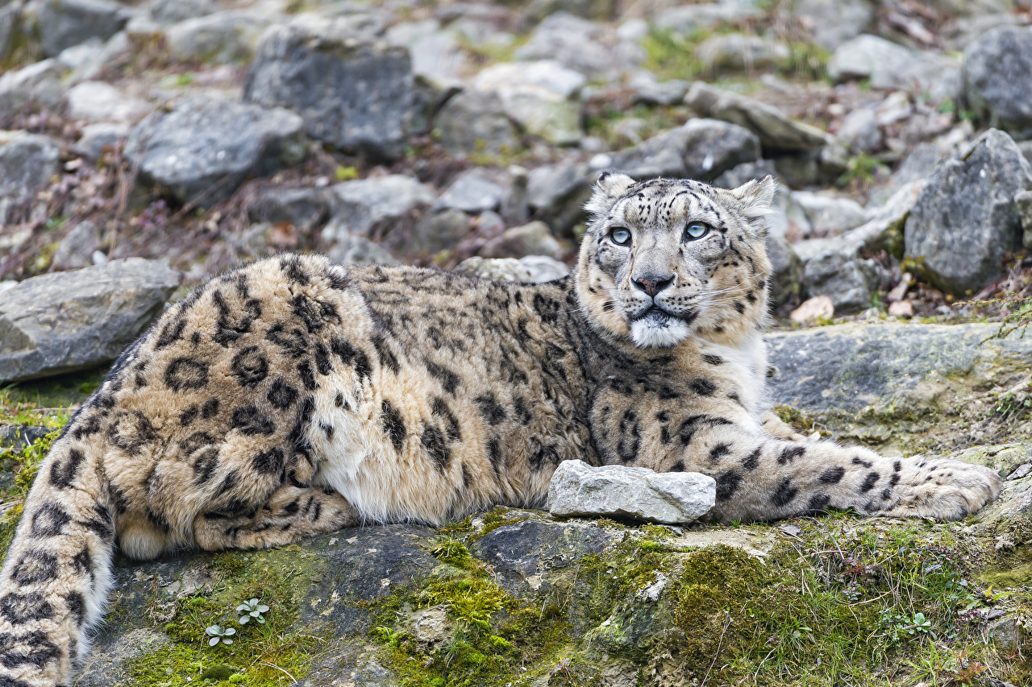
40,66
0,27
0,68
0,35
0,57
1,54
0,2
8
1,02
108
3,1
335,15
Notes:
Триггеры – прямоугольники с ответами. Могут выбираться в произвольном порядке.

Slide 8
Символика герба Республики Хакасия РФ
Барс – олицетворение силы, грации, ума.
Солярный знак - символ традиций, культуры хакасов и солнечного света.
Геральдический щит – красный цвет - символ мужества и готовности защищать родную землю.
Белый цвет – чистота помыслов.
Зелёный цвет – символ плодородия и изобилия.
Жёлтый цвет – достаток, богатство и власть.
Notes:
Триггер – рисунок

Slide 9
Используемые ресурсы
https://s1.1zoom.ru/big0/266/Snow_leopards_446977.jpg - фото снежного барса

